Slide 1
Направление «Обучение навыкам ухода» по теме:
«ЗОЛОТЫЕ
СТРУНЫ
ЖИЗНИ»
ПОДГОТОВИЛА
СПЕЦИАЛИСТ ПО СОЦИАЛЬНОЙ РАБОТЕ
ОСИНЦЕВА ЕЛИЗАВЕТА ИЛЬЯСОВНА

Slide 2
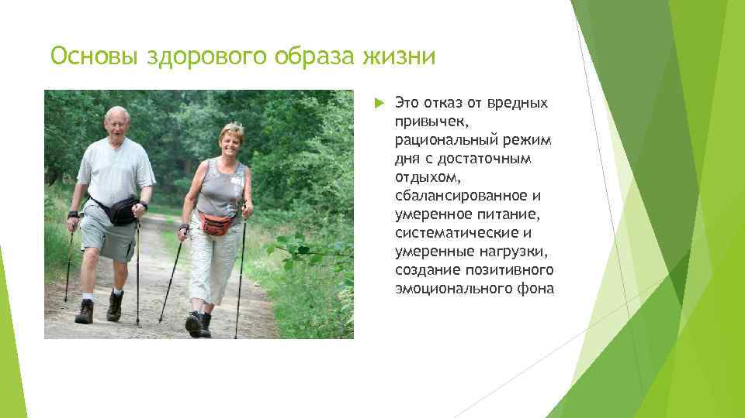

Slide 3


Slide 4


Slide 5


Slide 6


Slide 7


Slide 8


Slide 9


Slide 10
ИСПОЛЬЗОВАННЫЕ МАТЕРИАЛЫ
ИЗ ИСТОЧНИКА ИНТЕРНЕТА
https://present5.com/zdorovyj-obraz-zhizni-dlya-pozhilyx-lyudej/
https://mcbs-vacha.nnov.muzkult.ru/media/2020/09/29/1242610649/Prezentaciya_Zhizni_zolotoj_listopad.pdf
https://infourok.ru/prezentaciya-k-dnyu-pozhilyh-lyudej-s-ulybkoj-po-zhizni-6263740.html

Slide 11
СПАСИБО
ЗА
ВНИМАНИЕ

